Slide 1
Customer Segmentation
Menggunakan RFM Analysis pada data layanan jasa pengiriman paket
Tugas seleksi bootcamp data QTI
ANISA

Slide 2
Cleansing dan Pre-processing data
Cleansing kolom date
Cleansing kolom numerik
Cleansing kolom kategorik
Missing value
Duplicated
Menjadikan format data YYYY-mm-dd
Merubah format , menjadi . dan menjadikan tipe data float
Menghilangkan simbol, whitespace, dan lain-lain dengan text preprocessing
Merubah data yang berisi ‘-’ menjadi missing kemudian menghilangkan data missing
Pengecekan duplikasi data pada kolom Cnote no, yang merupakan resi pelanggan.

Slide 3
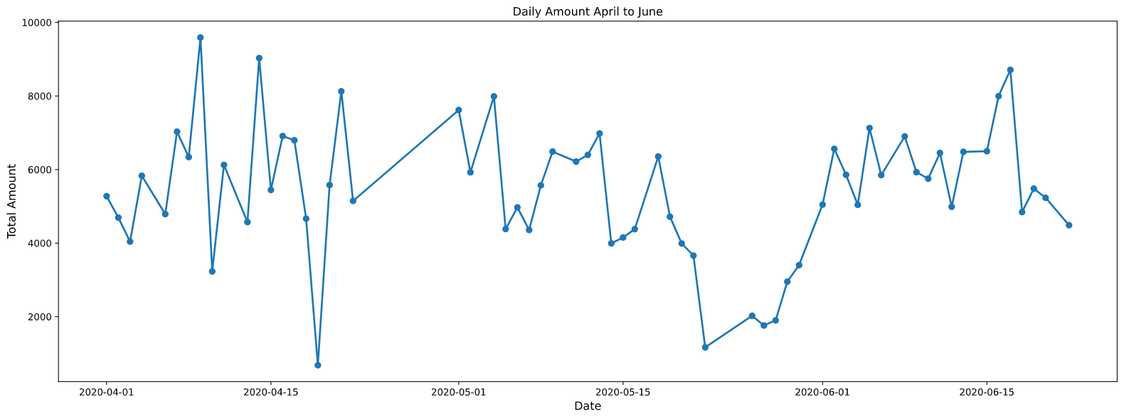
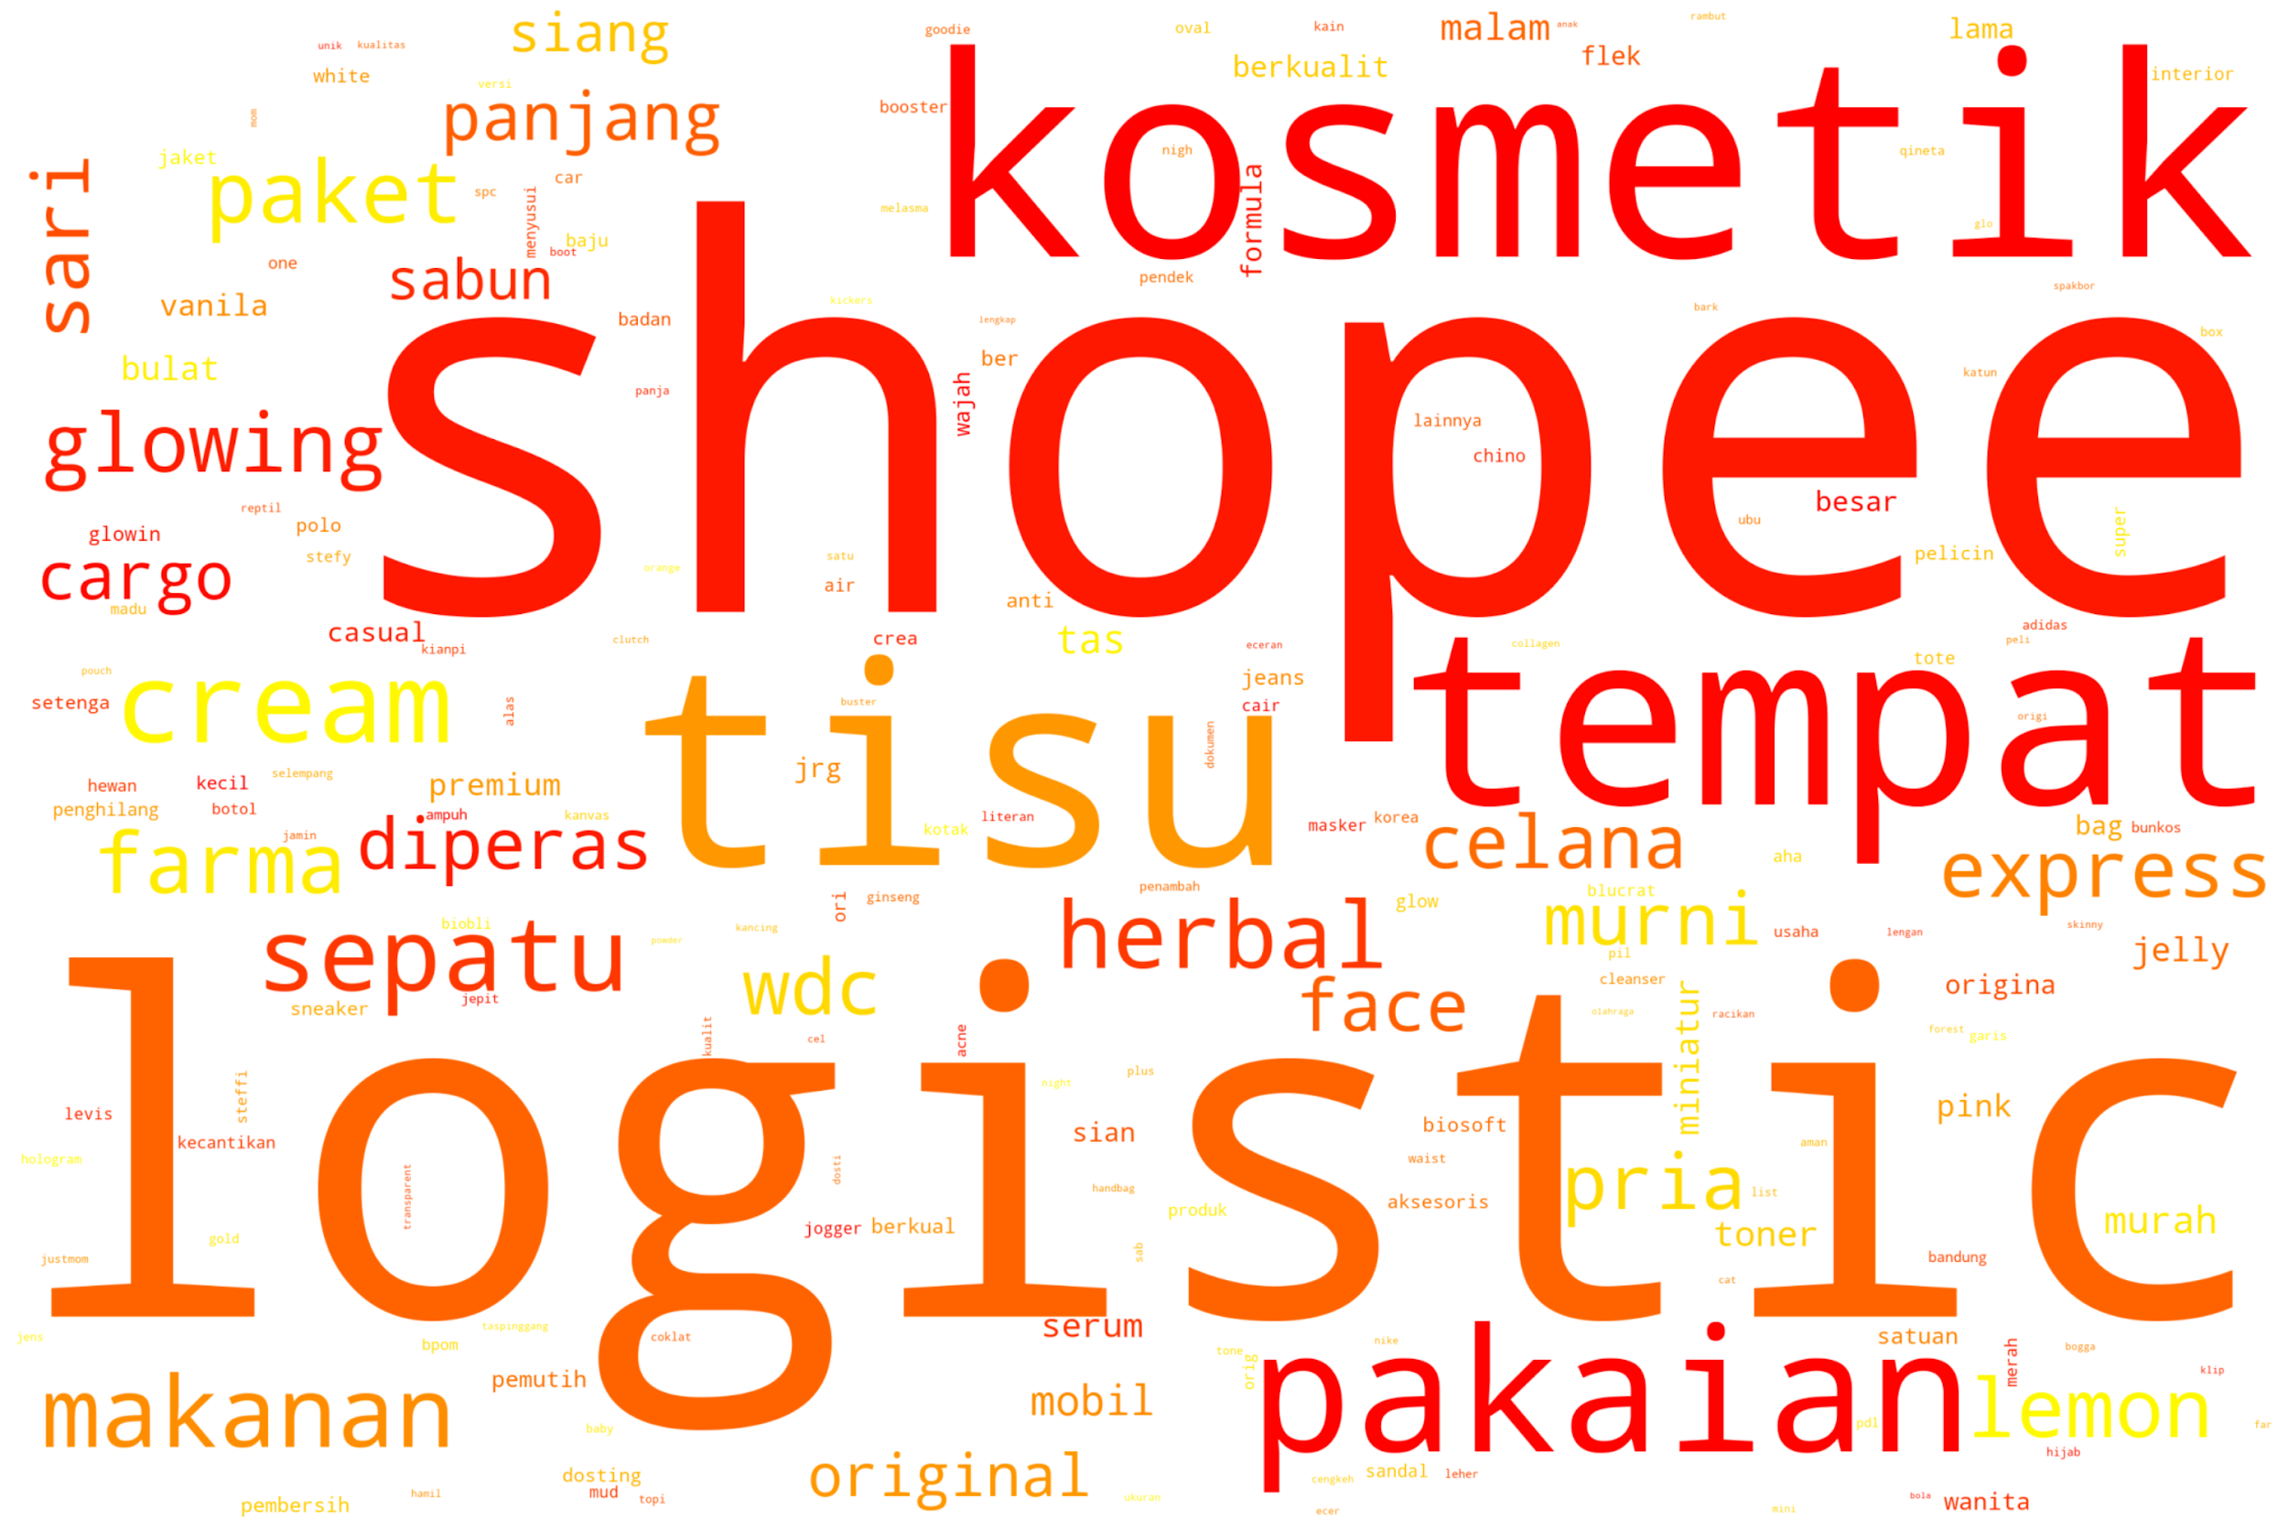
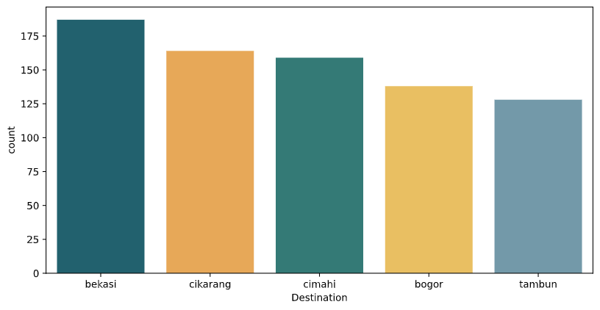
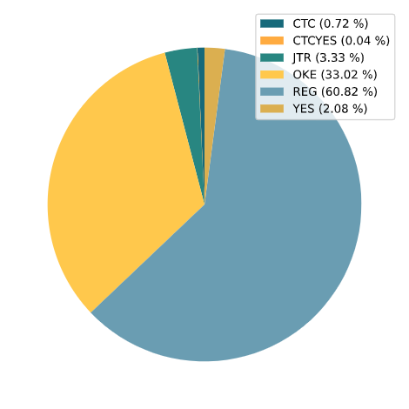
Dashboard Analisis April - Juni 2020
Penjualan Bulanan
April : 113903.5
Mei : 115244.5
Juni : 111354.5
Customer Segmentation
Best Customers : 7
Loyal Customers : 9
Big Spenders : 9
Almost Lost : 1
Lost Customers : 1
Lost Cheap Customers : 4
Penjualan Harian
Deskripsi Barang
Top 5 Destinasi Pengiriman
Penggunaan Layanan

Slide 4
Pendapatan Harian
Grafik menunjukkan total pendapatan harian dari transaksi bulan April hingga Juni 2020. Terdapat beberapa hari yang pendapatannya selalu rendah, yaitu di sekitar akhir bulan Mei 2020. Hal ini bisa terjadi karena minggu terakhir bulan Mei merupakan minggu perayaan hari raya Idul Fitri, sehingga sedikit yang akan menggunakan layanan pengiriman.

Slide 5
Deskripsi Barang .
Grafik wordcloud di samping memperlihatkan kata yang muncul pada kolom deskripsi barang yang dikirimkan. Deskripsi barang yang sering didapat:
#1 Shopee Logistic
#2 Tempat Tisu
#3 Kosmetik
Yang artinya asal pengiriman paket didominasi dari pengirim pengguna layanan marketplace shopee.

Slide 6
5 Destinasi Terbanyak
Grafik bar chart di samping dilihat lima destinasi pengiriman terbanyak selama bulan April hingga Juni:
#1 Bekasi (187)
#2 Cikarang (164)
#3 Cimahi (159)
#4 Bogor (138)
#5 Tambun (128)
Mayoritas penjual mengirimkan barangnya menuju daerah jabodetabek.

Slide 7
Layanan digunakan
Pada pie chart dapat diketahui persentase penggunaan masing-masing kategori layanan, layanan yang paling diminati adalah:
#1 REG (60.82%)
#2 OKE (33.02%)
#3 JTR (3.33 %)
Penggunaan layanan CTC dan CTCYES yang sangat kecil bisa disebabkan karena pengiriman dalam kota yang sedikit.

Slide 8
Customer Segmentation
Kelompok pelanggan yang harus dipertahankan:
Best
Customers
Loyal
Customers
Big
Spenders
Supplier/Cust ID:
BCAT, BS, BUNK, EMON, GG, KOSM, PNJI
Supplier/Cust ID:
AKEW, BCAT, BS, BUNK, EMON, GG, KOSM, PNJI, RTIF
Supplier/Cust ID:
BCAT, BS, BUNK, EMON, GG, KOSM, NDRI, PNJI, RTIF
Pelanggan ini yang transaksi terakhirnya masih baru-baru ini, frekuensi penggunaan layanan terbanyak, dan yang memberikan pendapatan terbanyak.
Pelanggan ini yang selalu menggunakan jasa layanan kurir di sini, atau dapat dikatakan pelanggan yang loyal.
Pelanggan ini yang memberikan pendapatan terbesar pada jasa layanan pengiriman ini

Slide 9
Customer Segmentation
Kelompok pelanggan yang harus ditarik minatnya kembali dan dianalisis mengapa mulai mengurangi penggunaan layanan pengiriman paket.
Almost
Lost
Lost
Customers
Lost Cheap
Customers
Supplier/Cust ID:
RTIF
Supplier/Cust ID:
NDRI
Supplier/Cust ID:
CCDS, CHAM, PARE, PJUL
Pelanggan ini sudah cukup lama tidak menggunakan jasa, padahal memliki frekuensi penggunaan yang besarm dan berkontribusi memberikan pendapatan cukup besar.
Pelanggan ini sudah lama tidak menggunakan jasa, padahal sebelumnya cukup sering menggunakan jasa.
Pelanggan ini sudah lama tidak menggunakan layanan jasa, sejak awal jarang menggunakan jasa ini, dan kontribusi pendapatannya sangat sedikit.

